Slide 1


Slide 2

课堂实录（视频）
扫码，免费看800分钟！
获取更多信息，请联系编辑：13166715360（杜编辑）

Slide 3
总体百分位数的估计
人民教育出版社 普通高中教科书 数学必修第二册
《中国数学教育》独家发布
天津市新华中学 李德平

Slide 4

普通高中教科书数学 人教A版
必修第二册 第九章 统计
第二单元 用样本估计总体
第二节 总体百分位数的估计
《中国数学教育》独家发布

Slide 5
CONTENTS
目
01.
教材分析
02.
学情分析
录
《中国数学教育》独家发布
CONTENTS
03.
教学策略分析
04.
教学过程
05.
教学反思

Slide 6
目
CONTENTS
录
《中国数学教育》独家发布
教材分析
01

Slide 7
01
教材分析
总体取值规律的估计
随机抽样
总体百分位数的估计
《中国数学教育》独家发布
第九章 统计
用样本估计总体
总体集中趋势的估计
统计案例
总体离散程度的估计

Slide 8
01
教材分析
1.内容解析
课时
内容
思想
方法
教学
重点
《中国数学教育》独家发布
样本百分位数估计总体百分位数.
类比、特殊到一般的数学思想方法，样本估计总体的统计思想.
学习总体百分位数的估计方法，结合具体案例的引入，用百分位数刻画样本数据的具体位置，通过样本对总体情况进行估计.

Slide 9
01
教材分析
2.教学目标
（2）掌握用样本百分位数估计总体百分位数的方法，体会样本估计总体的统计思想，提高学生分析问题和解决问题的能力.
（1）结合实例，理解百分位数的定义，学会计算一组数据的第p百分位数.提升数据分析的核心素养.
《中国数学教育》独家发布
目标解析
（3）通过具体实例，体会百分位数在实际生活中的应用.引导学生会用数学的眼光观察世界，会用数学的思维思考世界，会用数学语言表达世界.
（4）学会利用Excel软件计算百分位数的方法，体会信息技术是统计学习的有效辅助手段.

Slide 10
目
CONTENTS
录
《中国数学教育》独家发布
学情分析
02

Slide 11
02
学情分析
已经具备的基础
可能存在
的困难
教学
难点
《中国数学教育》独家发布
百分位数的统计含义及统计图表中百分位数的计算方法.
学生具有良好的知识基础和较强的学习能力.
学生在初中学习了中位数.
通过本章前面的学习，学生已体会到样本估计总体的统计思想.
经过长期训练，学生具备小组合作共同探究的能力，有较强的语言表达能力，具有一定的信息技术能力.
对于百分位数定义中的“小于等于”“大于等于”“至少有”等描述的理解.
在整理好的统计图表中，如何处理损失的信息，求得相应的百分位数.

Slide 12
目
CONTENTS
录
《中国数学教育》独家发布
教学策略分析
03

Slide 13
03
教学策略分析
+15%
+15%
1.教法分析
2.学法分析
问题教学法
启发探究式教学法
演示教学法
教学方法
学习方法
合作探究
归纳总结
展示交流
《中国数学教育》独家发布
3.教学条件支持：Excel软件处理数据，PPT演示引导教学.

Slide 14
目
CONTENTS
录
《中国数学教育》独家发布
教学过程
04

Slide 15
04
教学过程
创设情境、
引入新知
新知应用、
内化迁移
布置作业、
巩固所学
《中国数学教育》独家发布
01
03
05
02
04
独思共议、
探究新知
归纳小结、
深化理解

Slide 16
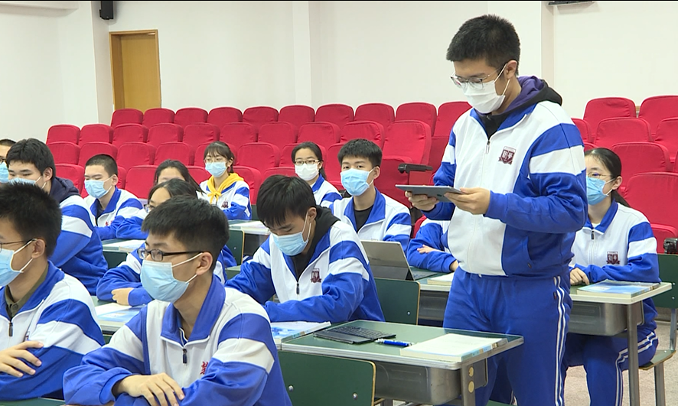
04
教学过程
创设情境、引入新知
结合实例，创设情境
提出问题，引入新知
《中国数学教育》独家发布
设计意图：结合前面的学习，继续对居民用户月均用水量的样本数据进行分析处理，引导学生经历一个案例的完整的分析过程，进一步激发学生的数据分析的意识与能力.

Slide 17
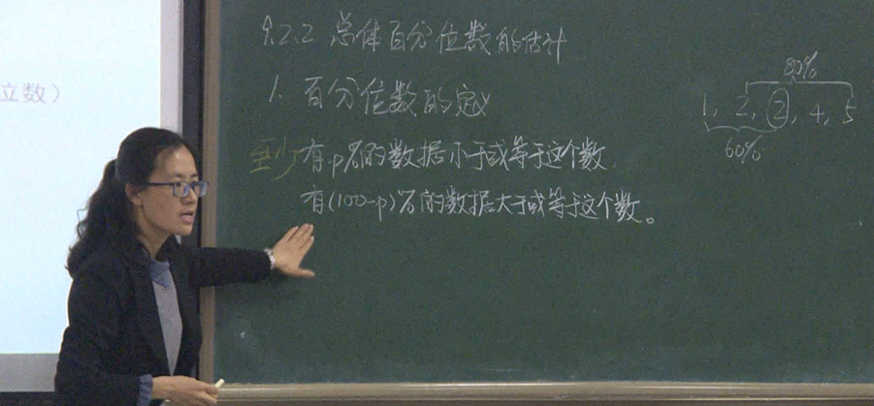
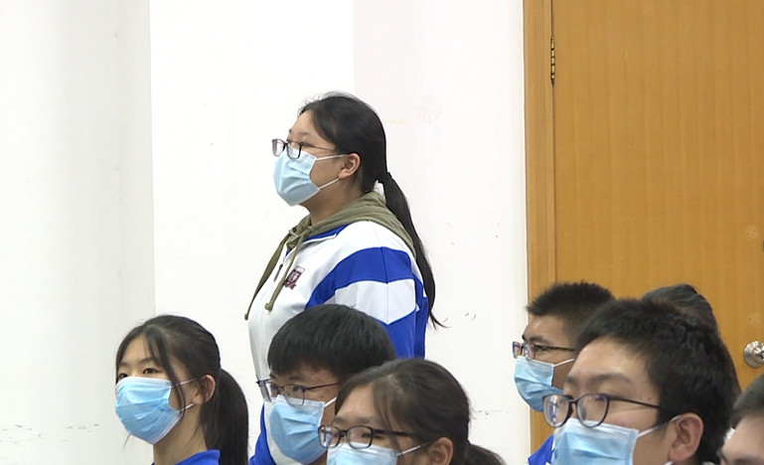
04
教学过程
独思共议、探究新知
活动1
探究百分位数的定义
《中国数学教育》独家发布
设计意图：结合实例，学生在理解中位数所在位置的基础上，引出第80百分位数，进一步归纳第p百分位数的定义，体会由特殊到一般的数学思想.

Slide 18
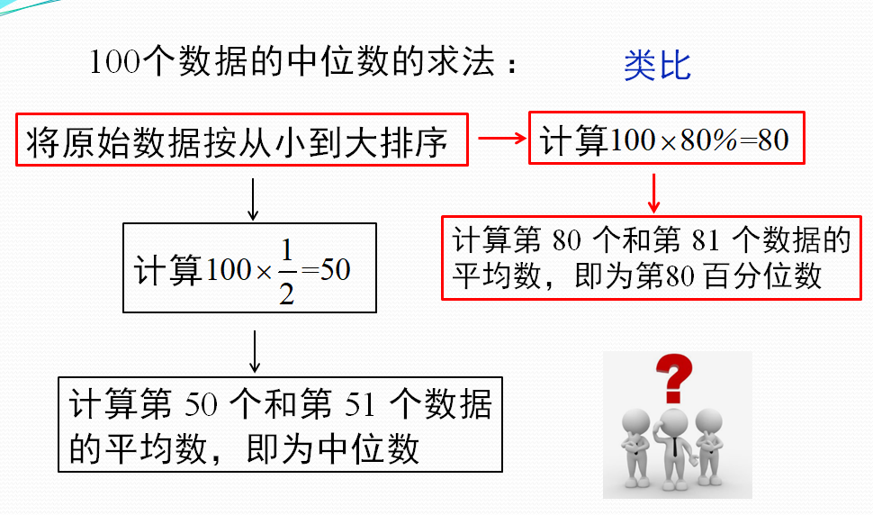
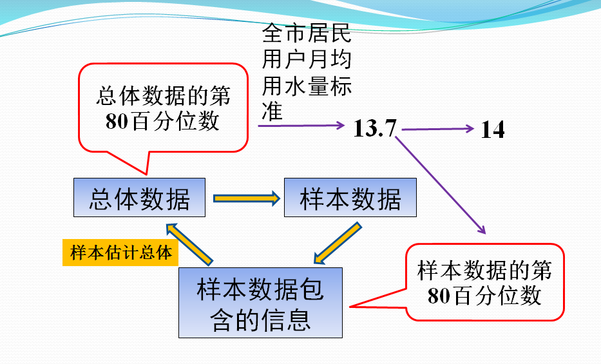
04
教学过程
独思共议、探究新知
活动2
回归实际问题，体会统计思想
设计意图：体会类比的数学思想方法，学生由中位数的求法，得到第80百分位数的计算方法.学生利用所学的知识解决实际问题，体会样本估计总体的思想以及统计思维与确定性思维的差异.
《中国数学教育》独家发布

Slide 19
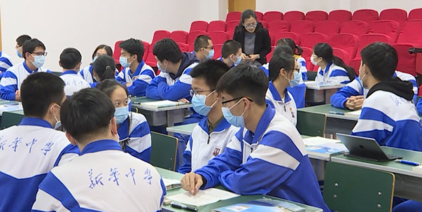
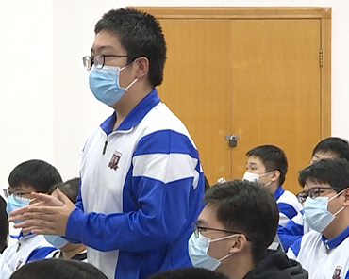
04
教学过程
独思共议、探究新知
活动3
归纳一组n个数据的第p百分位数的求法
设计意图：由第80百分位数的求法，进一步归纳得到一组n个数据的第p百分位数的计算步骤，体会类比和由特殊到一般的数学思想.
《中国数学教育》独家发布

Slide 20
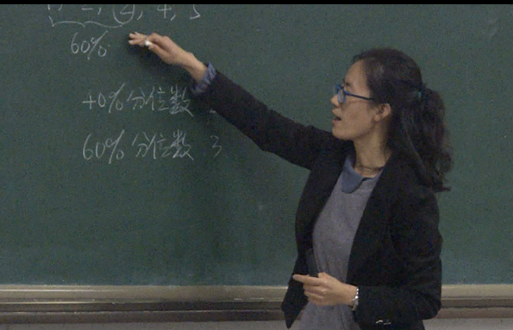
04
教学过程
独思共议、探究新知
活动4
探究百分位数的特点
（1）第0百分位数为数据组中的最小数，第100百
分位数为数据组中的最大数；
（2）一组数据的百分位数既可能是这组数据中的
数，也可能不是这组数据中的数；
（3）一组数据的某些百分位数可能是同一个数.
《中国数学教育》独家发布
设计意图：通过具体例子理解百分位数的特点，进一步体会百分位数的含义.

Slide 21
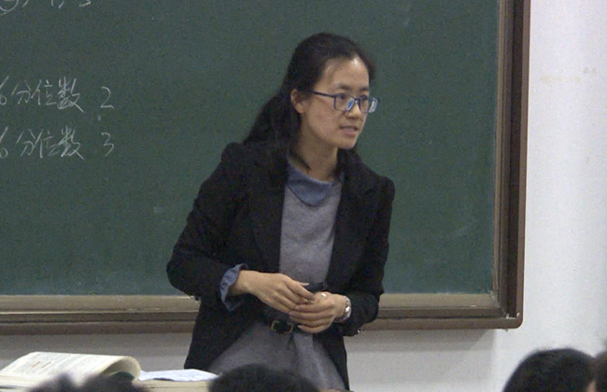
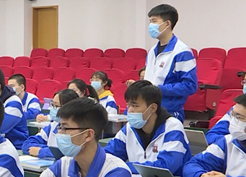
04
教学过程
独思共议、探究新知
活动5
百分位数的实际应用举例
设计意图：通过生活中的具体实例，学生体会百分位数在实际生活中的应用，统计来源于生活，引导学生会用数学的眼光观察世界，会用数学思维思考世界，会用数学语言表达世界.
《中国数学教育》独家发布

Slide 22
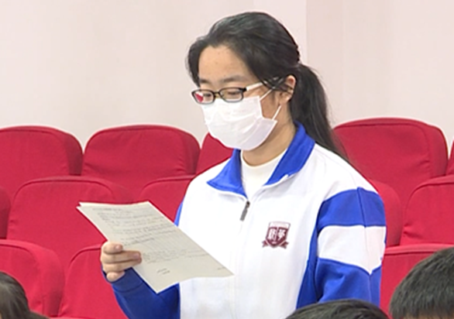
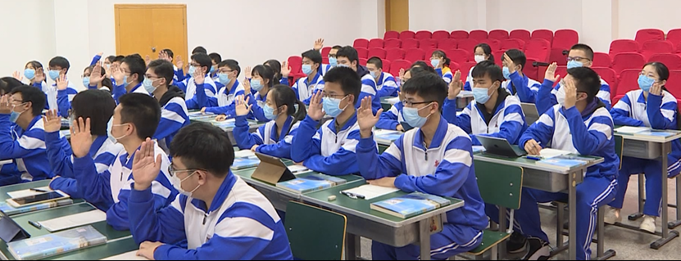
04
教学过程
新知应用、内化迁移
例1 根据树人中学高一年级27名女生身高的样本数据，估计树人中学高一年级女生的第 25 ， 50 ， 75 百分位数.
设计意图：通过例题分析，学生熟悉百分位数的概念和求法，提升应用能力，并体会用样本估计总体的统计思想.通过学生解答情况确定目标达成效果.
《中国数学教育》独家发布

Slide 23
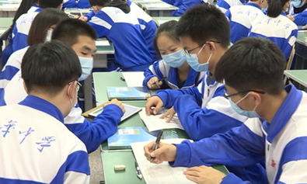
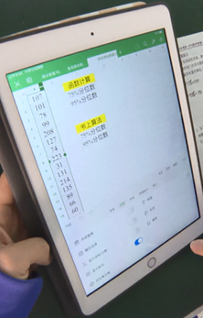
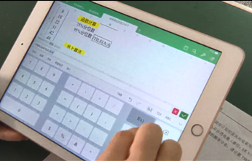
04
教学过程
新知应用、内化迁移
练习1 为了实现绿色发展，避免浪费能源，某市政府计划对居民用电采用阶梯收费的方法.为此，相关部门在该市随机调查了200户居民六月份用电量（单位：kW·h），以了解这个城市家庭用电量的情况.根据该市居民月度用电量的概率分布，请计算75%和95%分位数.
设计意图：通过具体实例，学生理解百分位数的概念，用统计工具解决统计问题，并用所学知识解决实际问题.经历数据分析的基本过程，提高学生分析问题和解决问题的能力.
《中国数学教育》独家发布

Slide 24
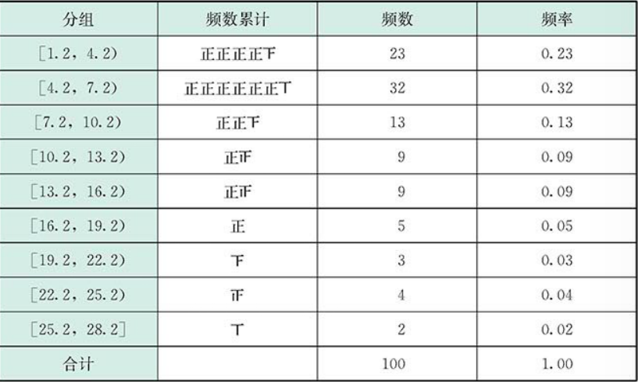
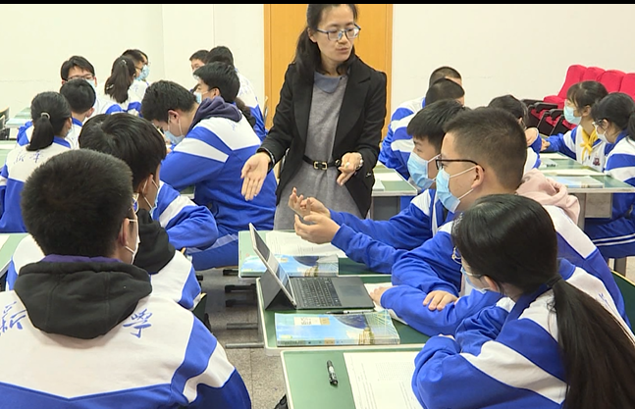
04
教学过程
新知应用、内化迁移
例2 根据表 9.2-1 ，估计月均用水量样本数据的80%和95%分位数.
《中国数学教育》独家发布
设计意图：探究由一组数据的频率分布表估计这组数据百分位数的方法，解题的关键是假定样本在区间内是均匀分布的.学习用样本的取值规律刻画样本的统计特征，进一步估计总体的特征.通过学生解答情况确定目标达成效果.

Slide 25
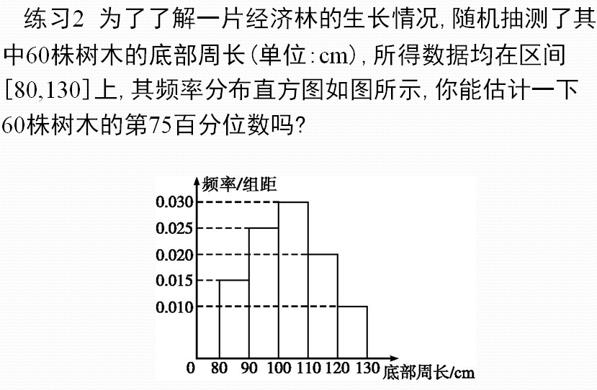
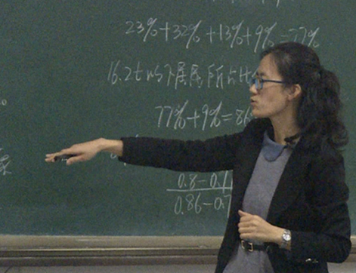
04
教学过程
新知应用、内化迁移
《中国数学教育》独家发布
设计意图：通过具体实例，学生能够根据频率分布直方图估计一组数据的百分位数.巩固所学知识，体会百分位数的统计含义以及样本估计总体的统计思想.

Slide 26
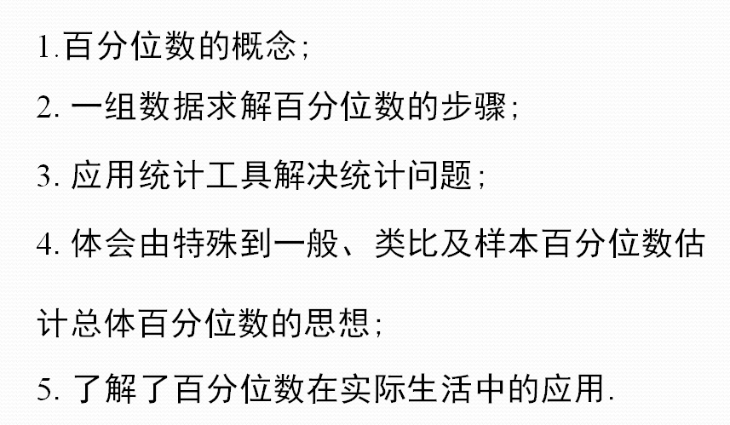
04
教学过程
归纳小结、深化理解
设计意图：学生总结所学内容，教师补充说明.尤其是本节课中学生经历数据分析的基本过程，在基本过程中学习数据分析的方法，理解数据分析的思路，并运用所学知识和方法进一步解决实际问题.体会统计思想，提升学科素养.通过总结，培养学生数学交流和表达的能力.
《中国数学教育》独家发布

Slide 27
04
教学过程
布置作业、巩固所学
基础作业：课本203页练习1，2题
实践作业：
1.调查天津市阶梯水价的标准；
2.根据中国成年人人体尺寸的相关数据，调查百分位数的更多应用.
设计意图：
1.基础作业主要考查学生对本节课知识的掌握情况，提高学生运用所学知识解决问题的能力.
2.实践作业的设置是为了让学生体验数学在身边生活中的应用，提高数学分析能力，培养数据分析的核心素养.
《中国数学教育》独家发布

Slide 28
目
CONTENTS
录
《中国数学教育》独家发布
教学反思
05

Slide 29
05
教学反思
统计知识
信息技术
思想方法
通过解决实际问题，学生理解了百分位数的含义，学会了用样本百分位数估计总体百分位数的方法.
学生动手实践，进一步用Excel软件辅助学习，激发学习热情，信息技术能力得到提升.
学生运用类比，由特殊到一般等数学思想方法探究问题，经历了数据分析的基本过程，体会样本估计总体的统计思想，提升了数学核心素养.
《中国数学教育》独家发布

Slide 30
感谢倾听 敬请指正
《中国数学教育》独家发布
天津市新华中学 李德平

Slide 31
课堂实录（视频）
扫码，免费看800分钟！
获取更多信息，请联系编辑：13166715360（杜编辑）

